Slide 1
Проект по теме «Координатная плоскость»
Выполнили учащиеся 6 класса
МБОУ «Цилемская СОШ»
Руководитель - Чупрова Надежда Тимофеевна,
учитель математики
@Чупрова Надежда Тимофеевна

Slide 2
Цель проекта: рассмотреть возможности построения различных фигур на координатной плоскости
Задачи:
Научиться свободно ориентироваться на координатной плоскости;
Строить точки на координатной плоскости по заданным координатам;
Определять координаты точек, отмеченных на координатной плоскости;
Учиться точно и аккуратно выполнять построения;
Развивать творческие способности в построении различных фигур на координатной плоскости;
Увидеть связь жизни с математикой;
Познакомиться с проектной деятельностью;
Познакомиться с понятием «синквейн» и научиться составлять;
Освоить компьютерную программу Координатная плоскость.ехе для реализации данного проекта на компьютере.
@Чупрова Надежда Тимофеевна

Slide 3
Этапы работы
Изучили тему «Координатная плоскость».
Выполнили индивидуальные задания: построили фигуру или предмет на координатной плоскости по желанию.
Составили синквейн на тему выполненного рисунка на координатной плоскости.
Составили задание в координатах точек для данного рисунка.
Обработали полученную информацию, перенесли на компьютер с помощью компьютерной программы Координатная плоскость.ехе .
Составили презентацию (результат работы).
@Чупрова Надежда Тимофеевна

Slide 4
Наши работы
@Чупрова Надежда Тимофеевна

Slide 5


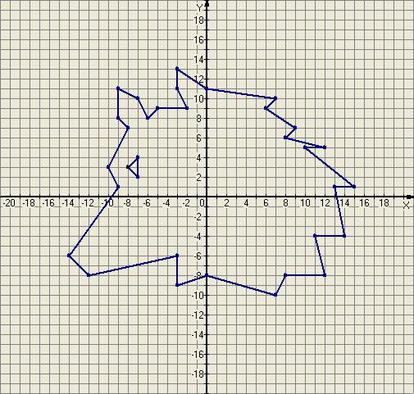
@Чупрова Надежда Тимофеевна
Синквейн:
Голова,
Большая, волчья,
Воет, думает, рычит,
Волчья голова очень красива,
Мешок разума.
Выполнил: Бобрецов Пётр,
Ученик 6 класса

Slide 6
Выполнил: Бобрецов Пётр, ученик 6 класса
1) (-9; 1), (-10; 3), (-8; 7), (-9; 8), (-9; 11), (-7; 10), (-6; 8), (-5; 9), (-2; 9), (-3; 11), (-3; 13), (0; 11), (7; 10), (6; 9), (9; 7), (8; 6), (12; 5), (10; 5), (15; 1), (13; 1), (14; -4), (11; -4), (12; -8), (8; -8), (7; -10), (0; -8), (-3; -9), (-3; -6), (-12; -8), (-14; -6), (-9; 1).
Глаз: (-8; 3), (-7; 4), (-7; 2), (-8; 3).
@Чупрова Надежда Тимофеевна

Slide 7
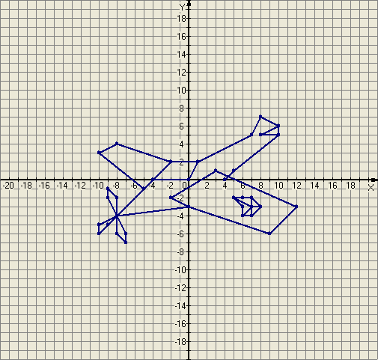
@Чупрова Надежда Тимофеевна
Синквейн:
Самолёт,
Быстрый, длинный,
Летает, возит, взлетает,
Самолёт летит над озером,
Самолёты – стальные птицы.
Выполнил: Филиппов Никита,
Ученик 6 класса

Slide 8
Выполнил: Филиппов Никита, Ученик 6 класса
(-5; -1), (-10; 3), (-8; 4), (-2; 2), (-8; -4), (-8; -2), (-9; -1), (-9; -2), (-8; -4), (-10; -5), (-10; -6), (-8; -4), (-8; -6), (-7; -7), (-7; -6), (-8; -4), (0; -3), (-2; -2), (3; 1), (12; -3), (9; -6), (-2; -2);
(-2; 2), (1; 2), (0; 0), (-4; 0);
(2; 1), (7; 5), (8; 7), (10; 6), (10; 5), (4; 0);
(10; 6), (8; 5), (10; 5);
(5; -2), (7; -2), (8; -3), (7; -4), (6; -4), (6; -3), (5; -2).
@Чупрова Надежда Тимофеевна

Slide 9
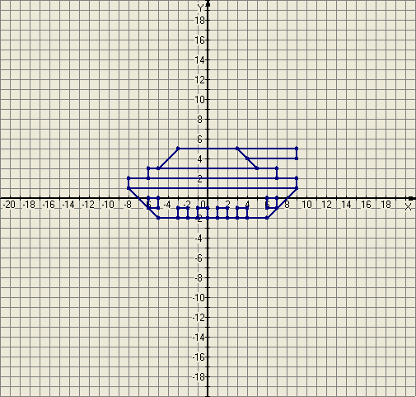
@Чупрова Надежда Тимофеевна
Синквейн:
Танк,
Грозный, стальной,
Стреляет, ездит, защищает,
Я еду на танке,
Танки защищают Родину.
Выполнил: Филиппов Никита,
Ученик 6 класса

Slide 10
Выполнил: Филиппов Никита, Ученик 6класса
(-8; 1), (-8; 2), (9; 2), (9; 1), (-8; 1);
(-6; 2), (-6; 3), (7; 3), (7; 2);
(-5; 3), (-3; 5), (3; 5), (5; 3);
(3; 5), (9; 5), (9; 4), (4; 4);
(-8; 1), (-5; -2), (6; -2), (9; 1);
(-6; -1), (-5; -1), (-5; 0);
(-3; -2), (-3; -1), (-2; -1), (-2; -2);
(-1; -2), (-1; -1), (0; -1), (0; -2); (1; -2), (1; -1), (2; -1), (2; -2);
(3; -2), (3; -1), (4; -1), (4; -2); (6; 0), (6; -1), (7; -1), (7; 0).
@Чупрова Надежда Тимофеевна

Slide 11
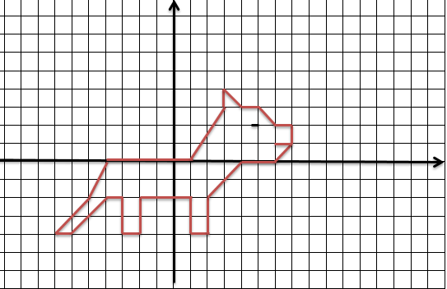
@Чупрова Надежда Тимофеевна
Синквейн:
Лошадь
Маленькая, быстрая
Ржёт, бегает, ест
Животное, которое живёт во хлеву
Игривая.
Выполнил: Поляков Андрей,
ученик 6 класса

Slide 12
Выполнил: Поляков Андрей, ученик 6 класса
(-5; -2), (-7; -4), (-6; -4), (-4; -2), (-3; -2), (-3; -4), (-2; -4), (-2; -2), (1; -2), (1; -7), (2; -4), (2; -2), (4; 0), (6; 0), (7; 1), (7; 2), (6; 2), (5; 3), (4; 3), (3; 4), (5; 3), (1; 0), (-4; 0), (-5; -2).
Глаз: (4,5; 2), 5; 2).
Рот: (6; 1), (7; 1).
@Чупрова Надежда Тимофеевна

Slide 13
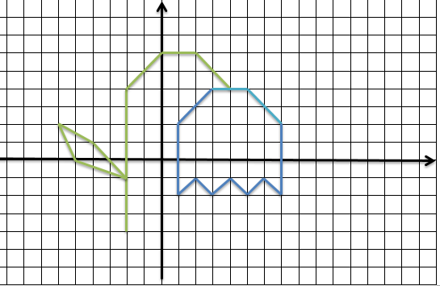
@Чупрова Надежда Тимофеевна
Синквейн:
Цветок
Маленький, беленький
Растёт, живёт, вянет
Цветок, растущий в поле
Красивый.
Выполнил: Поляков Андрей,
Ученик 6 класса

Slide 14
Выполнил: Поляков Андрей, ученик 6 класса
(3; 4), (5; 4), (7; 2), (7; -2), (6; -1), (5; -2), (4; -1), (3; -2), (2; -1), (1; -2), (1; 2), (3; 4);
(4; 4), (2; 6), (0; 6), (-2; 4), (-2; -4);
(-6; 2), (-4; 1), (-2; -1), (-5; 0), (-6; 2).
@Чупрова Надежда Тимофеевна

Slide 15
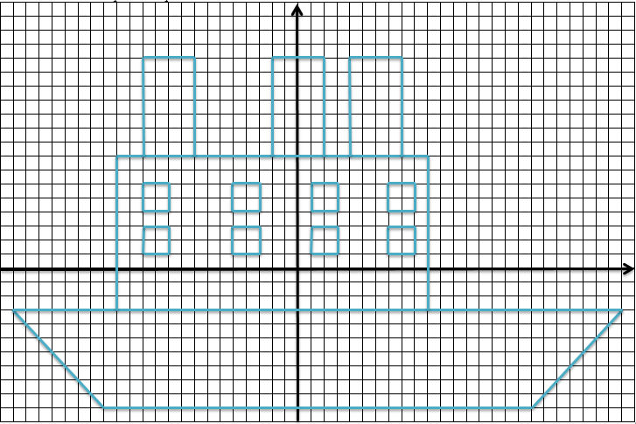
@Чупрова Надежда Тимофеевна
Синквейн:
Пароход
Большой, длинный
Плывёт, работает, везёт
Пароход везёт много людей
Пассажирский пароход.
Выполнил Бобрецов Архип,
ученик 6 класса

Slide 16
Выполнил Бобрецов Архип, ученик 6 класса
(-22; -3), (-15; -10), (18; -10), (25; -3), (-22; -3).
(-14; -3), (14; 8), (10; 8), (10; -3),
(-12; 8), (-12; 15), (-8; 15), (-8; 8),
(-2; 8), (-2; 15), (2; 15), (2; 8),
(4; 8), (4; 15), (8; 15), (8; 8).
Окна:
1. (-12; 4), (-12; 6), (-10; 6), (-10; 4), (-12; 4),
2. (-12; 1), (-12; 3), (-10; 3), (-10; 1), (-12; 1),
3. (-5; 1), (-5; 3), (-3; 3), (-3; 1), (-5; 1),
4. (-5; 4), (-5; 6), (-3; 6), (-3; 4), (-5; 4),
5. (1; 1), (1; 3), (3; 3), (3; 1) (1; 1),
6. (1; 4), (1; 6), (3; 6), (3; 4) (1; 4),
7. (1; 1), (7; 3), (9; 3), (9; 1) (7; 1),
8. (7; 4), (7; 6), (9; 6), (9; 4) (7; 4).
@Чупрова Надежда Тимофеевна

Slide 17
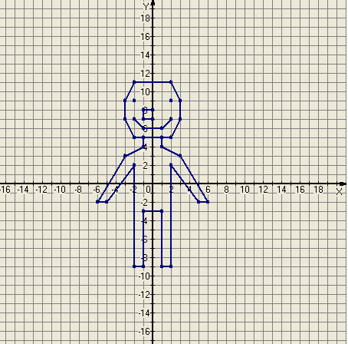
@Чупрова Надежда Тимофеевна
Синквейн:
Человек,
Добрый, умный,
Живёт, дышит, ходит,
Я люблю ходить гулять,
Пресмыкающееся.
Выполнил Бобрецов Архип,
ученик 6 класса

Slide 18
Выполнил Бобрецов Архип, ученик 6 класса
(-1; 5), (-2; 5), (-3; 7), (-3; 9), (-2; 11), (2; 11), (3; 9), (3; 7), (2; 5), (-1; 5), (-1; 4), (-3; 3), (-6; -2), (-5; -2), (-2; 2), (-2; -9), (-1; -9), (-1; -3), (1; -3), (1; -9), (2; -9), (2; 2), (5; -2), (6; -2), (3; 3), (1; 4), (1; 5);
(-2; 9), (2; 9), (-2; 7), (-1; 6), (1; 6), (2; 7);
(-1; 7), (-1; 8), (0; 8), (0; 7).
@Чупрова Надежда Тимофеевна

Slide 19
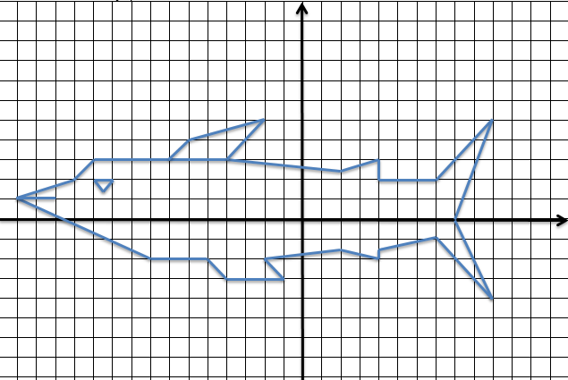
@Чупрова Надежда Тимофеевна
Синквейн:
Рыба
Красивая, морская
Плавает, ест, дышит
Мы поймали большую рыбу
Позвоночное, живущее только в воде.
Выполнил: Носов Денис,
ученик 6 класса

Slide 20
Выполнил: Носов денис, ученик 6 класса
1) (-15; 1), (-12; 2), (-11; 3), (-4; 3), (2; 2,5), (4; 3), (4; 2), (7; 2), (10; 5), (8; 0), (10; -4), (7; -1), (4; -1,5), (-4; -2), (2; -1,5), (-2; -2), (-1; -3), (-4; -3), (-5; -2), (-8; -2), (-15; 1)
2) (-7; 3), (-6; 4), (-2; 5), (-4; 3).
Глаз: (-11; 2), (-10; 2), (-10,5; 1,5), (-11; 2).
Рот: (-15; 1), (-13; 1).
@Чупрова Надежда Тимофеевна

Slide 21
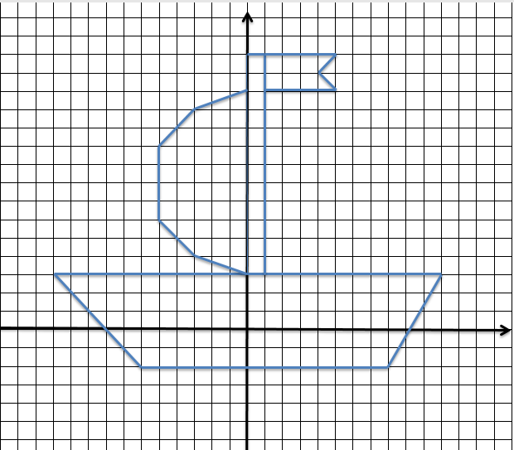
@Чупрова Надежда Тимофеевна
Синквейн:
Кораблик
Большой, красивый
Плавает, причаливает, несётся
Мой кораблик очень красивый.
Парусник.
Выполнил: Чупров Максим,
ученик 6 класса

Slide 22
Выполнил: Чупров Максим, ученик 6 класса
(-11; 3), (-6; -2), (8; -2), (11; 3), (-11; 3).
(1; 3), (1; 15), (5; 13), (4; 14), (5; 15), (1; 15), (0; 15), (0; 3), (-3; 4), (-5; 6), (-5; 10), (-3; 12), (0; 13).
@Чупрова Надежда Тимофеевна

Slide 23
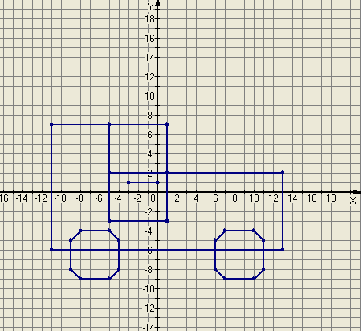
@Чупрова Надежда Тимофеевна
Синквейн:
Машина,
Вместительная, четырёхместная,
Едет, шумит, сигналит,
Наша машина самая быстрая,
Транспорт человека.
Выполнила: Чанкветадзе Валерия,
ученица 6 класса

Slide 24
Выполнила: Чанкветадзе Валерия, ученица 6 класса
(-11; 7), (1; 7), (1; 2), (13; 2), (13; -6), (-11; -6), (-11; 7);
(-5; 7), (-5; 2), (1; 2), (1; -3), (-5; -3), (-5; 2);
(-9; -5), (-8; -4), (-5; -4), (-4; -5), (-4; -8), (-5; -9), (-8; -9), (-9; -8), (-9; -5);
(6; -5), (7; -4), (10; -4), (11; -5), (11; -8), (10; -9), (7; -9), (6; -8), (6; -5).
@Чупрова Надежда Тимофеевна

Slide 25
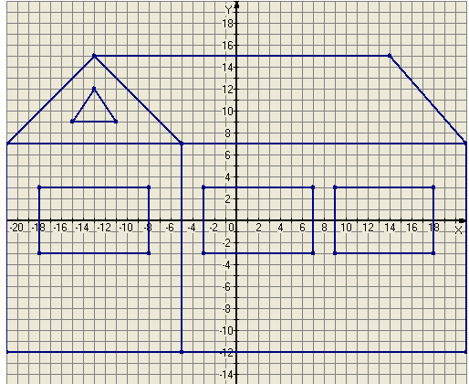
@Чупрова Надежда Тимофеевна
Синквейн:
Дом,
Тёплый, уютный,
Стоит, находится, оберегает,
Наш дом самый красивый,
Жилище человека.
Выполнили: Чанкветадзе Валерия и Чупрова Светлана,
ученицы 6 класса

Slide 26
Выполнили: Чанкветадзе Валерия и Чупрова Светлана, ученицы 6 класса
(-21; 7), (-13; 15), (-5; 7), (-21; 7), (-21; -12), (-5; -12), (-5; 7), (21; 7), (14; 15), (-13; 15), (-5; 12), (21; -12), (21; 7);
(-15; 9), (-13; 12), (-11; 9), (-15; 9);
(-18; 3), (-8; 3), (-8; -3), (-18; -3), (-18; 3);
(-3; 3), (7; 3), (7; -3), (-3; -3), (-3; 3);
(9; 3), (18; 3), (18; -3), (9; -3), (9; 3).
@Чупрова Надежда Тимофеевна

Slide 27
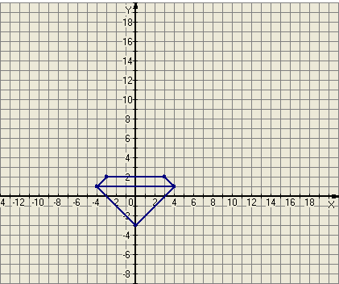
@Чупрова Надежда Тимофеевна
Синквейн:
Алмаз,
Красивый, блестящий,
Блестит, лежит, сверкает,
Все алмазы очень красивы,
Драгоценность.
Выполнила: Чупрова Светлана,
ученица 6 класса

Slide 28
Выполнила: Чупрова Светлана, ученица 6 класса
(-3; 2), (3; 2), (4; 1), (-4; 1), (-3; 2),
(-4; 1), (0; -3), (4; 1).
@Чупрова Надежда Тимофеевна

Slide 29
Результаты работы
В ходе данного проекта мы увидели как прекрасна и увлекательна наука математика. Как много прекрасного она таит в себе. Очень занимательно рисовать различные фигуры в координатной плоскости, определять координаты ключевых точек, или строить по заданным координатам точек фигуры.
Но рисовать на обычном листе – это одно, а строить с помощью компьютерных программ – это совсем другой уровень, и это очень увлекательно и познавательно.
@Чупрова Надежда Тимофеевна

Slide 30
Использованные источники информации:
- Математика 6 класс, Н.Я. Виленкин и др. – М., Мнемозина, 2008 г.
- Википедия.
@Чупрова Надежда Тимофеевна

Slide 31
Проект по теме
«Координатная плоскость»
Выполнили учащиеся 6 класса МБОУ «Цилемская СОШ»
Руководитель - Чупрова Надежда Тимофеевна,
учитель математики,
Республика Коми, Усть-Цилемский район,
с. Трусово,
2017 г.
@Чупрова Надежда Тимофеевна

